Slide 1


Slide 2
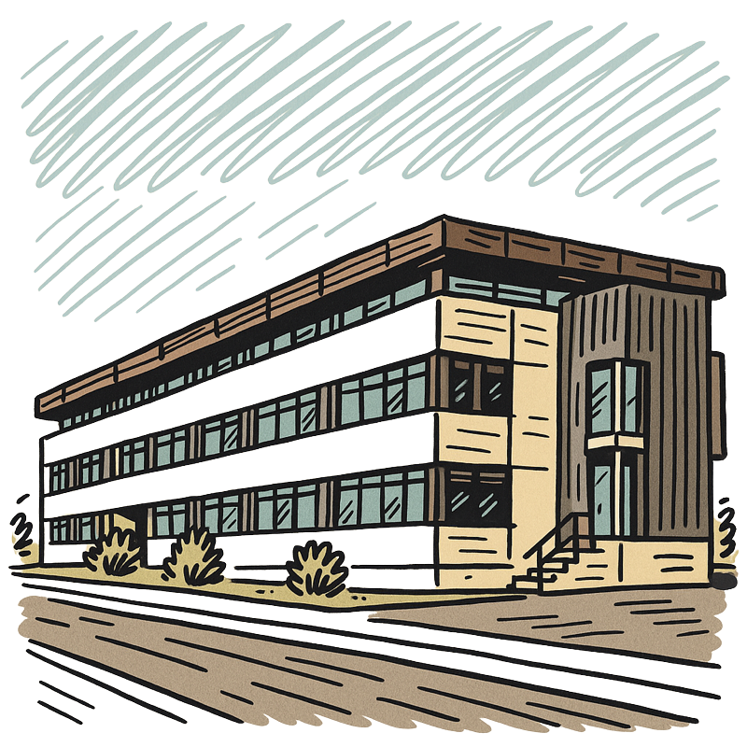
WAS WILL DIE SCHWYZER BEVÖLKERUNG?
Resultate der
Online-Umfrage

Slide 3
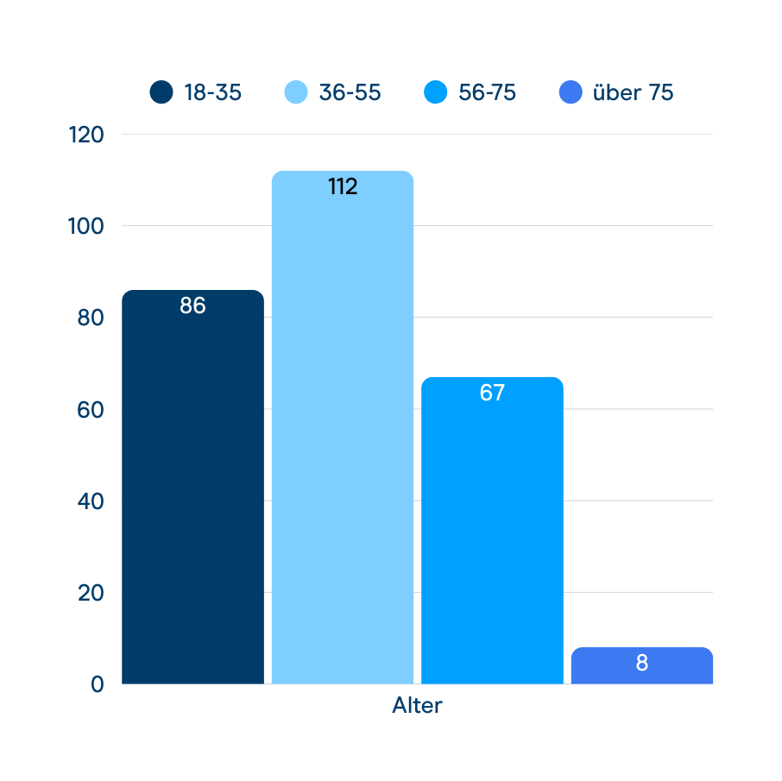
Die Bevölkerung will mitreden
Über 300 Teilnehmende*
Die Beteiligung an der Umfrage hat unsere Erwartungen übertroffen. Personen aus allen Alterskategorien haben daran teilgenommen.
*Nicht alle Personen haben ihr Alter angeben.

Slide 4
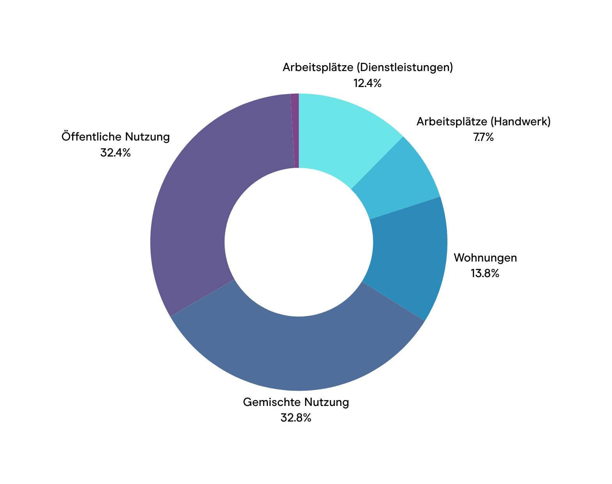
Was soll auf dem Areal prioritär entstehen?

Slide 5


Wie wichtig ist Ihnen, dass an der Bahnhofstrasse bezahlbarer Wohnraum entsteht?
Bezahlbarer Wohnraum wird als wichtig erachtet.
3.5 von 5 Punkten

Slide 6

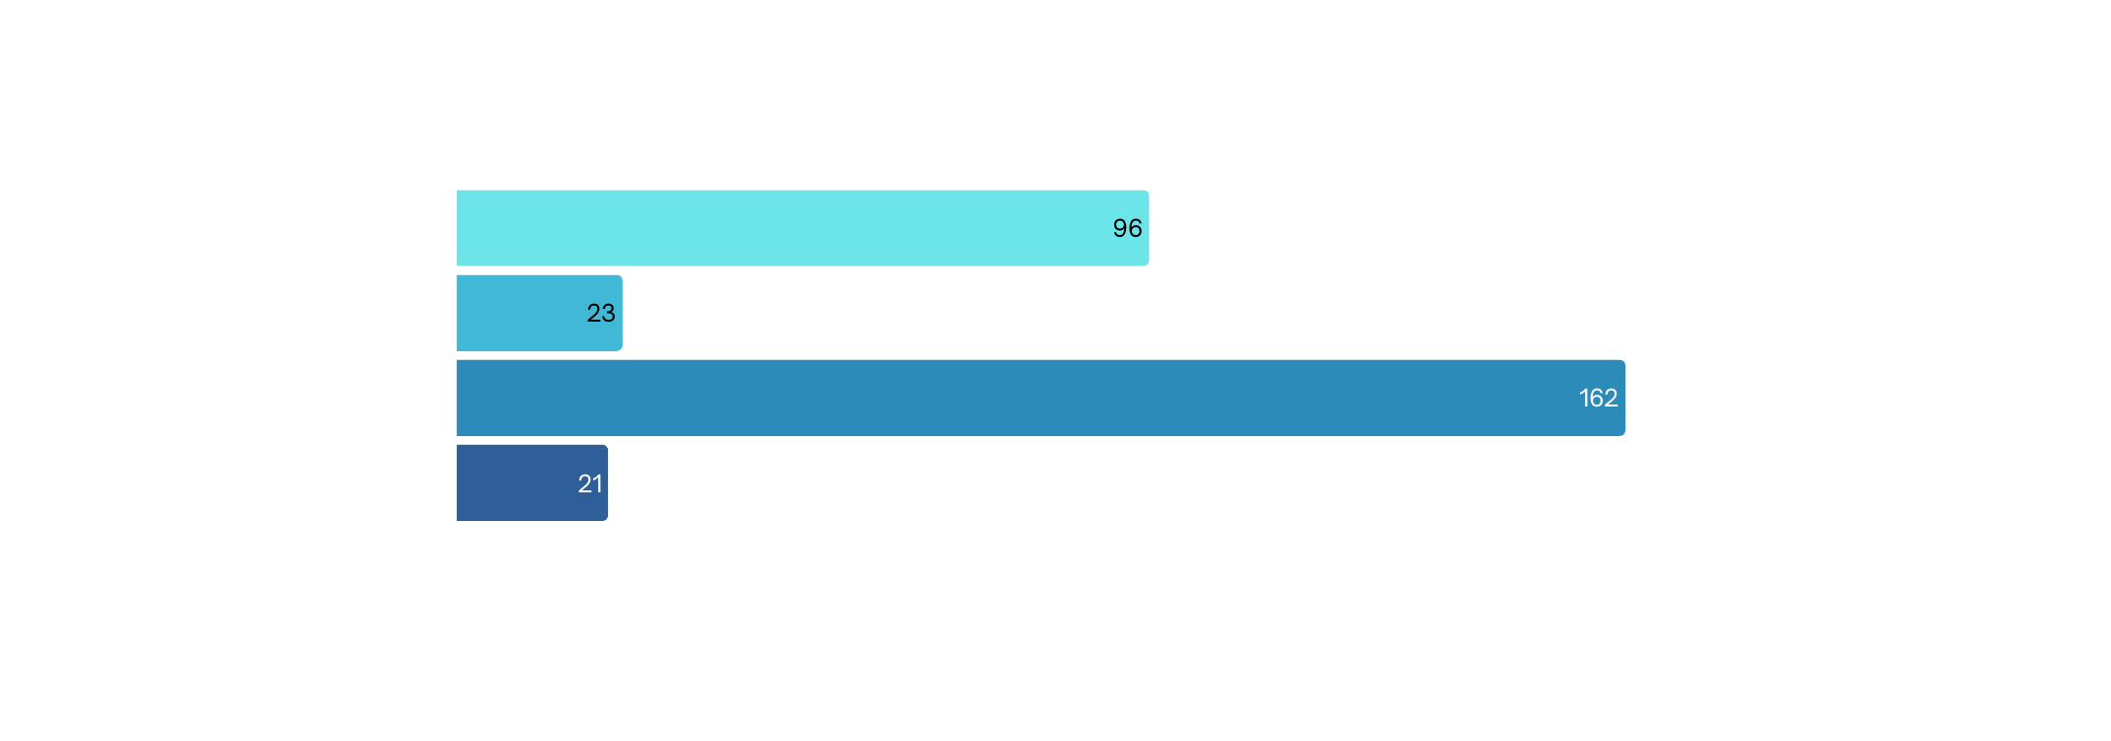
Wer soll die Entwicklung verantworten?

Slide 7


Wie beurteilen Sie die Idee, das MythenForum an die Bahnhofstrasse zu verlegen?
Schwyzer wollen keinen Umzug des MythenForums
2.1 von 5 Punkten

Slide 8


Wie stehen Sie zur Idee, an der Bahnhofstrasse ein Hallenbad zu errichten?
Hallenbad wird eher nicht als wichtig erachtet.
2.4 von 5 Punkten

Slide 9



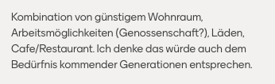
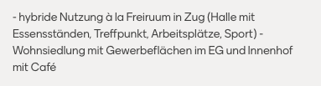

Fast 300 Ideen sind eingegangen

Slide 10
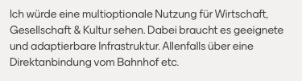

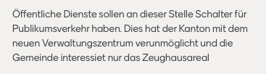
Fast 300 Ideen sind eingegangen

Slide 11

Podiumsdiskussion
Kantonsrat Beni Reichmuth, Die Mitte
Urs Durrer, Vorsteher Amt für Wirtschaft Kanton Schwyz
Gemeinderat Benno Laimbacher, Säckelmeister Gemeinde Schwyz, FDP.Die Liberalen

